Slide 1
ΕΠΙΧΕΙΡΗΜΑΤΙΚΗ ΜΟΝΤΕΛΟΠΟΙΗΣΗ ΓΙΑ ΕΠΙΧΕΙΡΗΣΕΙΣ ΚΥΚΛΙΚΗΣ ΟΙΚΟΝΟΜΙΑΣ

Slide 2
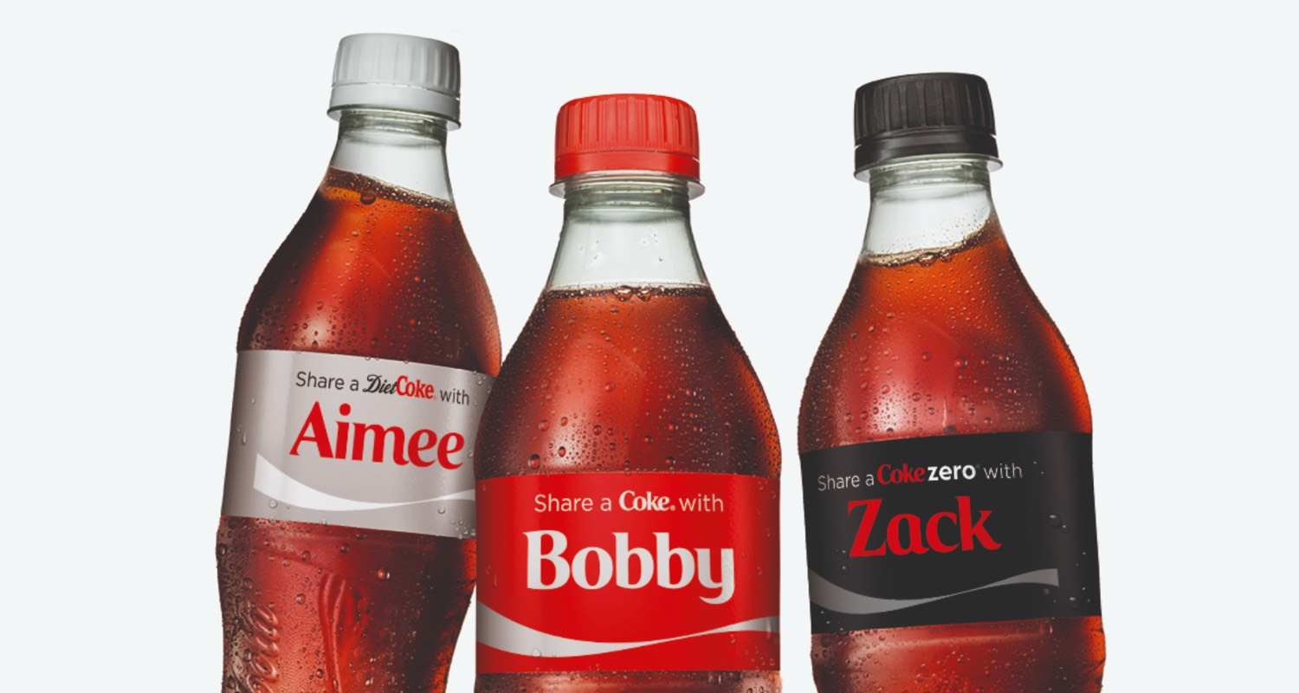
ΤΟ ΕΠΙΧΕΙΡΗΜΑΤΙΚΟ ΜΟΝΤΕΛΟ ΣΥΝ-ΔΗΜΙΟΥΡΓΙΑΣ ΠΡΟΪΟΝΤΩΝ/ΥΠΗΡΕΣΙΩΝ
Το μοντέλο συν-δημιουργίας προϊόντων/υπηρεσιών προσεγγίζει τους τελικούς χρήστες πιο κοντά στις φάσεις σχεδιασμού και κατασκευής, εντοπίζοντας τις προτιμήσεις των καταναλωτών, προκειμένου τα προϊόντα/ υπηρεσίες να προσαρμόζονται στις απαιτήσεις τους.

Slide 3
ΣΤΟΧΟΣ ΣΕΜΙΝΑΡΙΟΥ ΕΞΕΙΔΙΚΕΥΣΗΣ
Αυτό το σεμινάριο θα επικεντρωθεί στο επιχειρηματικό μοντέλο συν-δημιουργίας προϊόντων/υπηρεσιών
Κύριος στόχος είναι να κατανοήσουν οι συμμετέχοντες πώς λειτουργεί η συν-δημιουργία, γιατί είναι σημαντική και πώς μπορεί να επιτευχθεί.

Slide 4
ΔΟΜΗ ΣΕΜΙΝΑΡΙΟΥ ΕΞΕΙΔΙΚΕΥΣΗΣ
Επεξήγηση Συν-δημιουργίας
Μελέτη περίπτωσης
Δραστηριότητα
Επεξήγηση του όρου
συν-δημιουργία των προϊόντων/υπηρεσιών.
Επιτυχημένο παράδειγμα του επιχειρηματικού μοντέλου συν-δημιουργίας.
Δραστηριότητα για τους συμμετέχοντες να σκεφτούν μια επιχειρηματική πρόταση συν-δημιουργίας.

Slide 5
ΤΙ ΕΙΝΑΙ Η ΣΥΝ-ΔΗΜΙΟΥΡΓΙΑ ΠΡΟΪΟΝΤΩΝ / ΥΠΗΡΕΣΙΩΝ;
Η συν-δημιουργία είναι η πρακτική της συνεργασίας με άλλα ενδιαφερόμενα μέρη για την καθοδήγηση της διαδικασίας σχεδιασμού.
Οι συμμετέχοντες με διαφορετικούς ρόλους ευθυγραμμίζονται και προσφέρουν διαφορετικές ιδέες, συνήθως σε εργαστήρια. Συνεπώς, οι σχεδιαστές μπορούν να αποκτήσουν πιο ολιστικές απόψεις για το τι πρέπει να περιλαμβάνει ένα προϊόν ή μια υπηρεσία.

Slide 6
ΕΠΕΞΗΓΗΣΗ ΣΥΝΔΗΜΙΟΥΡΓΙΑΣ ΠΕΛΑΤΩΝ
Η δουλειά μου - έργο 2
Η Αφροδίτη έχει ένα όμορφο όνομα και είναι ο δεύτερος πλανήτης από τον Ήλιο.
Η συν-δημιουργία συμβαίνει όταν οι επιχειρήσεις εμπλέκουν τους πελάτες ως εταίρους στη διαδικασία ανάπτυξης προϊόντων (Prahalad & Ramaswamy, 2004).
Αλληλεπιδρούν με στόχο τη δημιουργία κοινής αξίας (Van Dijk, Antonides & Schillewaert, 2014).
Με τον τρόπο αυτό, οι επιχειρήσεις χρησιμοποιούν τις εισροές γνώσεων, για να επιταχύνουν την καινοτομία (Pee, 2016).
Έτσι, εκτός από τη συν-δημιουργία, οι όροι ανοικτή καινοτομία ή συν-καινοτομία χρησιμοποιούνται συχνά με παρόμοιο τρόπο.
“The European Commission’s support of this publication does not constitute an endorsement of the contents, which reflect the views only of the authors, and the Commission can not be held responsible for any use which may be made of the information therein.”

Slide 7
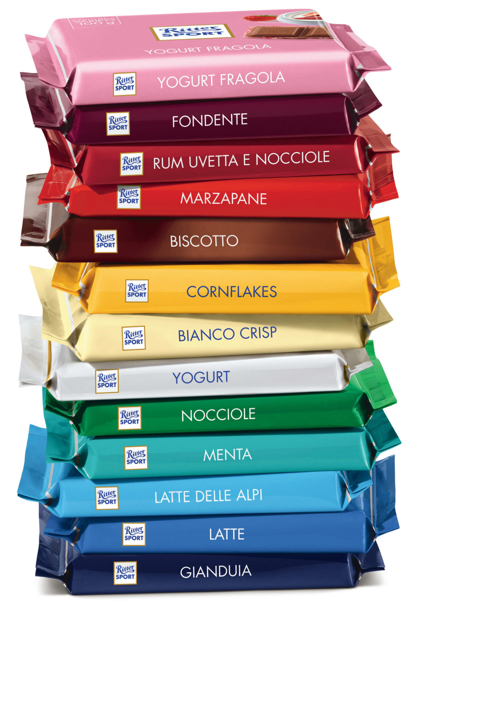
ΜΕΛΕΤΗ ΠΕΡΙΠΤΩΣΗΣ
Η RITTER SPORT είναι μία από τις πιο δημοφιλείς μάρκες ζαχαρωτών στη Γερμανία και διάσημη για το τετραγωνικό της σχήμα. Ο κατασκευαστής σοκολάτας έχει κύκλο εργασιών 470 εκατ. ευρώ και εξάγει σε περισσότερες από εκατό χώρες (Ritter Sport, 2016).
Η Ritter Sport διαθέτει ένα σημαντικό διαδικτυακό πλεονέκτημα, μια διαδραστική ιστοσελίδα που ονομάζεται Sortenkreation (μεταφράζεται: δημιουργία σοκολάτας). Η πλατφόρμα ενθαρρύνει τους πελάτες να δημιουργούν ιδέες για νέα προϊόντα και, με αυτόν τον τρόπο, να συμμετέχουν στη συν-δημιουργία.
Μπορούν να επιλέξουν συστατικά, να προσθέσουν μια περιγραφή και να δημιουργήσουν ένα σχέδιο. Επιπλέον, οι χρήστες μπορούν να κάνουν like, να σχολιάζουν και να μοιράζονται τις δικές τους ή άλλες ιδέες με τους φίλους τους στα μέσα κοινωνικής δικτύωσης.

Slide 8
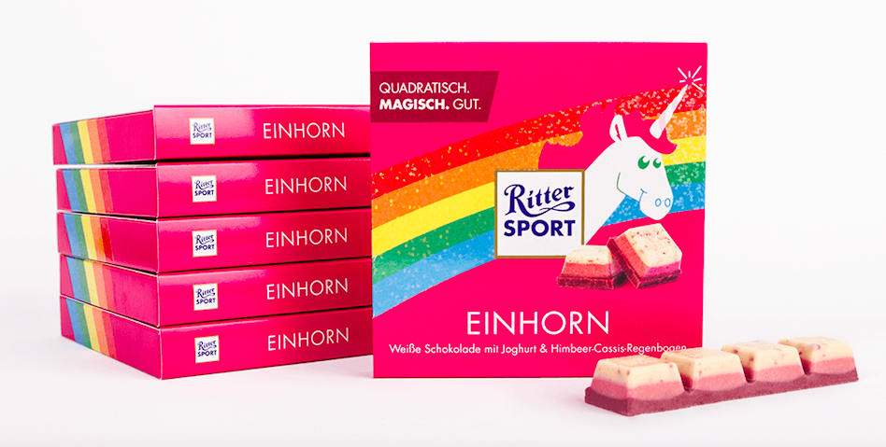
ΜΕΛΕΤΗ ΠΕΡΙΠΤΩΣΗΣ
Τον τελευταίο καιρό, μια σοκολάτα με το λογότυπο της Ritter Sport και το όνομα “Unicorn glitter” έκανε τυχαία την εμφάνισή της στα μέσα κοινωνικής δικτύωσης. Οι χρήστες σε όλο τον ιστό έχουν ασχοληθεί πάρα πολύ με αυτές τις αναρτήσεις. Η σοκολάτα ήταν ψεύτικη, ωστόσο βοήθησε τη Ritter Sport να εντοπίσει τεράστιες δυνατότητες για συν-δημιουργία με θέμα τον μονόκερο.

Slide 9
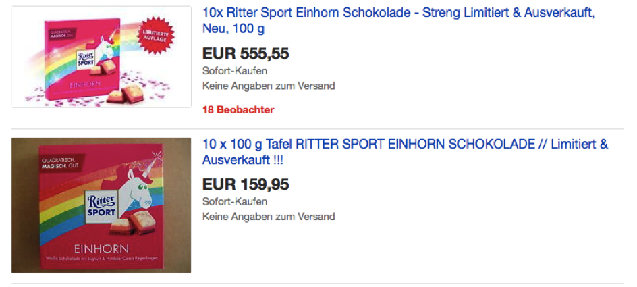
ΜΕΛΕΤΗ ΠΕΡΙΠΤΩΣΗΣ
Η Ritter Sport κατασκεύασε τη σοκολάτα μονόκερου σε περιορισμένη έκδοση και ανακοίνωσε την κυκλοφορία της online στα μέσα κοινωνικής δικτύωσης. Επιπλέον, το γραφείο επικοινωνίας της συνεργάστηκε με Influencers, για να διαδώσει ακόμα περισσότερο την αναγνωρισιμότητα του προϊόντος. Τα αποτελέσματα ήταν υπέροχα: οι σοκολάτες εξαντλήθηκαν μέσα σε λίγες ώρες. Η ζήτηση ήταν τόσο ακραία που οι χρήστες, οι οποίοι αγόρασαν με επιτυχία μια σοκολάτα μονόκερου, τη μεταπώλησαν στο eBay σε τιμή έως και 333 φορές υψηλότερη από την αρχική τιμή πώλησης των 1,99 ευρώ.

Slide 10
5 ΜΑΘΗΜΑΤΑ ΠΟΥ ΘΑ ΚΑΝΟΥΝ ΤΗ ΣΥΝ-ΔΗΜΙΟΥΡΓΙΑ ΣΑΣ ΕΠΙΤΥΧΗΜΕΝΗ

Slide 11
5 ΜΑΘΗΜΑΤΑ ΠΟΥ ΚΑΝΟΥΝ ΤΗ ΣΥΝ-ΔΗΜΙΟΥΡΓΙΑ ΣΑΣ ΕΠΙΤΥΧΗΜΕΝΗ
ΑΠΟΜΑΚΡΥΝΣΗ ΑΠΟ ΤΗΝ ΠΑΡΑΔΟΣΙΑΚΗ ΠΡΟΟΠΤΙΚΗ ΤΟΥ ΜΑΡΚΕΤΙΝΓΚ
Το πρώτο βήμα είναι να αναγνωρίσετε ότι το σύγχρονο μάρκετινγκ έχει ελάχιστα κοινά με την παραδοσιακή άποψη στην οποία επιμένετε. Το Διαδίκτυο, και ειδικότερα τα μέσα κοινωνικής δικτύωσης, είναι από τις μεγαλύτερες εφευρέσεις του 20ού αιώνα και αλλάζουν τον τρόπο με τον οποίο λειτουργεί η διαχείριση της μάρκας και η ανάπτυξη προϊόντων. Σήμερα, οι χρήστες καλύπτουν διάφορους ρόλους, από λιανοπωλητές στο eBay έως παραγωγοί βίντεο στο YouTube (Hennig-Thurau et al., 2013) και συνδημιουργοί της μάρκας και των νέων προϊόντων ή υπηρεσιών. Δεν είναι πλέον παθητικοί απορροφητές (Gensler, Völckner, Lui-Thompinks & Wiertz, 2013).
Ωστόσο, η συν-δημιουργία δεν λειτουργεί σε μια στιγμή. Πρέπει πρώτα να αμφισβητήσετε τις εσωτερικές δομές και πεποιθήσεις. Συνήθη εμπόδια στην επιτυχή συνδημιουργία είναι οι οργανωτικές ή διοικητικές διαδικασίες μάθησης, όπως η αδράνεια ή η προτίμηση (Woodruff, 1997). Φράσεις όπως «Μου αρέσει να το κάνω με αυτόν τον τρόπο» ή «Έτσι κάνουμε τα πράγματα» πρέπει να εγκαταλειφθούν από το λεξιλόγιο του οργανισμού σας.

Slide 12
5 ΜΑΘΗΜΑΤΑ ΠΟΥ ΚΑΝΟΥΝ ΤΗ ΣΥΝ-ΔΗΜΙΟΥΡΓΙΑ ΣΑΣ ΕΠΙΤΥΧΗΜΕΝΗ
2. ΕΝΤΟΠΙΣΜΟΣ ΔΥΝΑΤΟΤΗΤΩΝ ΣΥΝΔΗΜΙΟΥΡΓΙΑΣ ΠΟΥ ΛΕΙΤΟΥΡΓΟΥΝ ΜΕ ΤΟ ΕΜΠΟΡΙΚΟ ΣΗΜΑ ΣΑΣ
Αφού ξεπεράσετε με επιτυχία τα εσωτερικά εμπόδια, είναι η σειρά σας να σκεφτείτε πιθανούς τρόπους με τους οποίους οι καταναλωτές μπορούν να συμβάλουν στη διαδικασία συνδημιουργίας. Αυτό είναι σημαντικό για δύο λόγους. Πρώτον, η συνδημιουργία από κοινού με τους πελάτες θα πρέπει να ταιριάζει με το εμπορικό σήμα, τη στρατηγική και τους στόχους σας. Δεύτερον, αν δεν δώσετε προσοχή στις ιδέες των πελατών, μπορεί να αναπτύξουν αρνητικά συναισθήματα (Gebauer, Füller & Pezzei, 2013), τα οποία, κατά συνέπεια, μπορεί να επηρεάσουν και τη δική σας μάρκα.

Slide 13
5 ΜΑΘΗΜΑΤΑ ΠΟΥ ΚΑΝΟΥΝ ΤΗ ΣΥΝ-ΔΗΜΙΟΥΡΓΙΑ ΣΑΣ ΕΠΙΤΥΧΗΜΕΝΗ
3. ΔΩΣΤΕ ΦΩΝΗ ΣΤΟΥΣ ΠΕΛΑΤΕΣ ΣΑΣ ΚΑΙ ΑΚΟΥΣΤΕ ΤΟΥΣ
Μπορείτε να συνεργαστείτε με τους πελάτες σας είτε στη δημιουργία ιδεών για συνδημιουργία, είτε στην επιλογή ιδεών, είτε και στα δύο. Η παραγωγή ιδεών συγκεντρώνει πολύτιμες εισροές γνώσεων σχετικά με τις τρέχουσες ανάγκες και επιθυμίες των πελατών. Η επιλεγμένη ιδέα, στη συνέχεια, αναδεικνύει αυτό που η συλλογικότητα βρίσκει πιο ελκυστικό. Ως εκ τούτου, η συνδημιουργία σας επιτρέπει να αναπτύξετε καινοτόμα προϊόντα, που ταιριάζουν στις καταναλωτικές ανάγκες και πωλούνται καλύτερα, αντίστοιχα (Pee, 2016).

Slide 14
5 ΜΑΘΗΜΑΤΑ ΠΟΥ ΚΑΝΟΥΝ ΤΗ ΣΥΝ-ΔΗΜΙΟΥΡΓΙΑ ΣΑΣ ΕΠΙΤΥΧΗΜΕΝΗ
4. ΝΑ ΧΡΗΣΙΜΟΠΟΙΗΣΕΤΕ ΜΙΑ ΣΥΝ-ΔΗΜΙΟΥΡΓΙΑ ΣΤΟΝ ΜΕΓΙΣΤΟ ΔΥΝΑΤΟ ΒΑΘΜΟ
Όταν το προϊόν που δημιουργήθηκε από κοινού, πρόκειται να κυκλοφορήσει, η πλήρης δέσμευση και μια καλά σχεδιασμένη στρατηγική μάρκετινγκ μπορούν να ενισχύσουν την αγοραστική επιθυμία των πελατών. Επανεξετάστε ξανά την περίπτωση της Ritter Sport και του μονόκερου. Λίγο πριν από το λανσάρισμα, η Ritter Sport ενίσχυσε την περιέργεια των πελατών για μια επερχόμενη, εξαιρετική έκπληξη με τη βοήθεια διαφόρων καναλιών κοινωνικής δικτύωσης και τη δύναμη των Influencers.

Slide 15
5 ΜΑΘΗΜΑΤΑ ΠΟΥ ΚΑΝΟΥΝ ΤΗ ΣΥΝ-ΔΗΜΙΟΥΡΓΙΑ ΣΑΣ ΕΠΙΤΥΧΗΜΕΝΗ
5. ΝΑ ΕΙΣΤΕ ΠΡΟΕΤΟΙΜΑΣΜΕΝΟΙ
Μην ξεχνάτε ποτέ να είστε καλά προετοιμασμένοι για προβληματικές καταστάσεις, ακόμη και αν δεν τις περιμένετε. Πράγματι, η συν-δημιουργία του μονόκερου θα μπορούσε να είναι πιο επιτυχημένη για την Ritter Sport. Δεν ήταν η περιορισμένη ποσότητα σοκολάτας μονόκερου που αναστάτωσε τους πελάτες, αλλά μάλλον το διαδικτυακό κατάστημα.

Slide 16
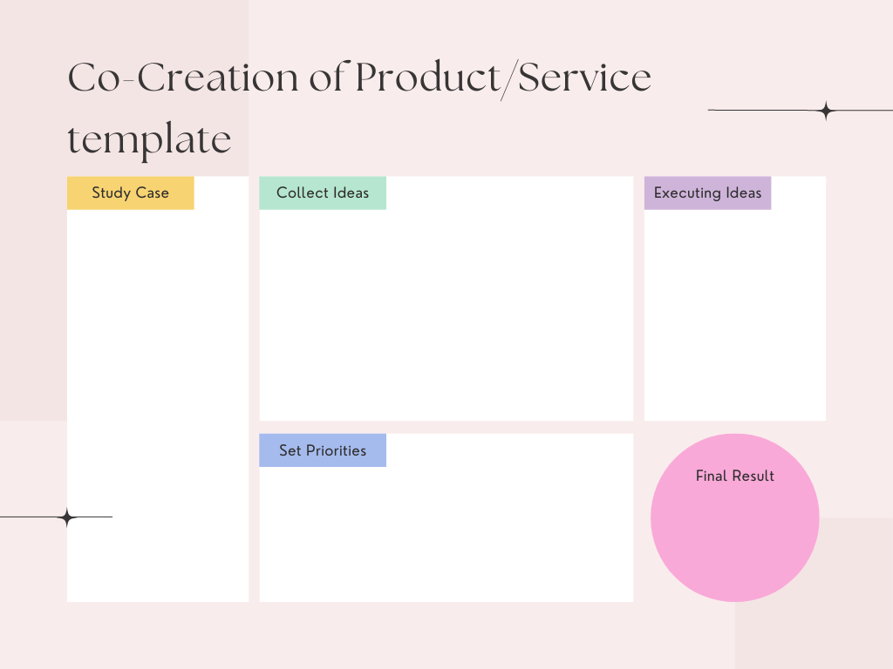
ΔΡΑΣΤΗΡΙΟΤΗΤΑ
Χρησιμοποιήστε αυτό το υπόδειγμα, για να δημιουργήσετε τη δική σας πρόταση επιχειρηματικού μοντέλου συν-δημιουργίας προϊόντος:

Slide 17
Σας ευχαριστώ
Ερωτήσεις;

